Slide 1
Сочинский центр развития образования
Диссеминация передового педагогического опыта учителей иностранного языка по повышению качества образования и совершенствованию подготовки учащихся к ОГЭ и ЕГЭ.
20.01.2023 г.

Slide 2
Цель
Обобщение, публичная трансляция результатов педагогической деятельности перспективного педагогического опыта результативных учителей иностранного языка образовательных организаций г. Сочи в подготовке обучающихся к ОГЭ и ЕГЭ в условиях внедрения цифровой образовательной среды

Slide 3
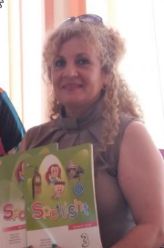
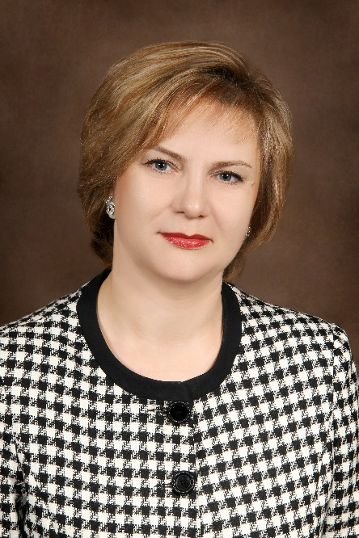
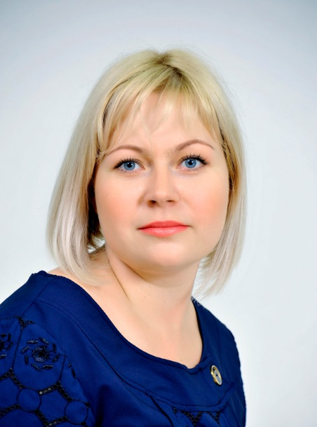
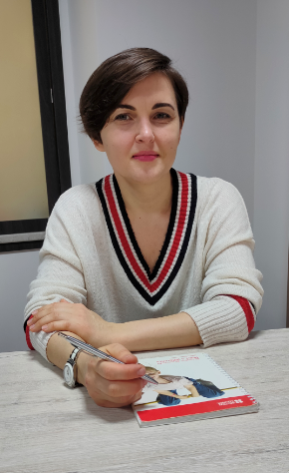
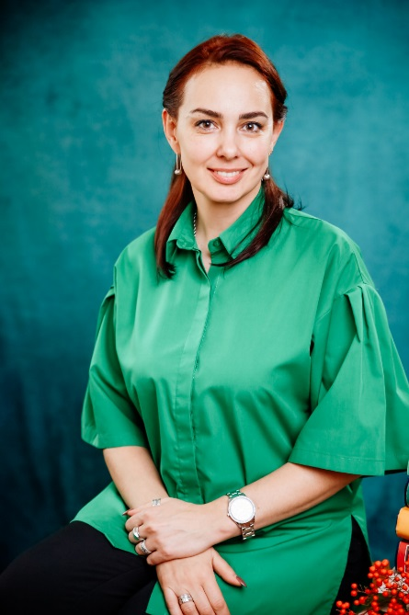
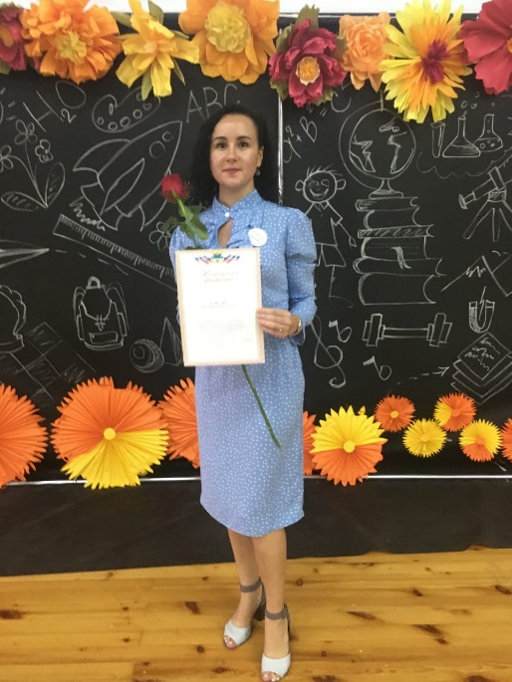
Португалян Р.М.
Методист по ИЯ Отдела гуманитарного образования
МКУ СЦРО

Slide 4
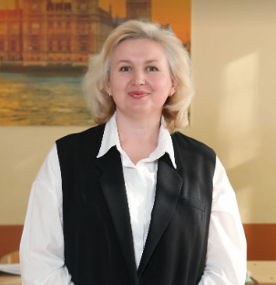
Токарева Елена Сергеевна
Учитель английского языка МОБУ гимназии №1 им. Филатовой Р.А.
Руководитель ШМО,
Эксперт ЕГЭ,
Руководитель ГМО учителей ИЯ г.Сочи
«Инновационная педагогическая практика учителей иностранных языков в подготовке учащихся к ОГЭ и ЕГЭ в условиях внедрения цифровой образовательной среды»

Slide 5
Мозговая Анна Владимировна
Учитель английского языка МОБУ гимназии №76 г. Сочи
имени Кононцевой Г.В.
Тьютор,
Эксперт ЕГЭ
Победитель конкурса на присуждение премий лучшим учителям за достижения в педагогической деятельности в 2021г.
«Создание условий для адресной работы с различными категориями обучающихся»
МозговаяАВ семинар 20.01.23.pptx

Slide 6
Дзюба Мария Александровна
Учитель английского языка Муниципального общеобразовательного бюджетного учреждения гимназии № 44 г. Сочи
имени Героя Социалистического Труда Василия Александровича Сухомлинского
Тьютор,
Эксперт ЕГЭ
Победитель краевого конкурса «Символы Победы» 2020г.,
Победитель конкурса на присуждение премий лучшим учителям за достижения в педагогической деятельности в 2022г.
«Тренировочные упражнения в обучении связанному монологическому высказыванию на определенную тему с опорой на план»
Дзюба М.А.20.01.2023 презентация Монолог.pptx

Slide 7
Терзиян Рузанна Рубеновна
Учитель французского и английского языков МОБУ гимназии № 1 им. Филатовой Р.А.
Победитель краевого конкурса «Урок иностранного языка 21 века» в 2022г.
«Использование цифровых образовательных ресурсов при организации обучения иностранному языку в старших классах»

Slide 8
Питинова Наталья Владимировна
Учитель английского языка Муниципального общеобразовательного бюджетного учреждения гимназии № 44 г. Сочи
имени Героя Социалистического Труда Василия Александровича Сухомлинского
Руководитель ШМО
Победитель краевого конкурса «Символы Победы» 2021г.
Призер краевого конкурса «Урок иностранного языка 21 века» в 2022г.
«Использование ЦОР для создания интерактивных заданий по английскому языку»
Урок ИЯ 2022 очный тур Питинова (1).ppt

Slide 9
Колбасина Екатерина Петровна
Учитель английского языка МОБУ гимназии №1 им. Филатовой Р.А.
Призер муниципального этапа краевого конкурса «Урок иностранного языка 21 века» в 2022г.
«Использование ЦОР при подготовке учащихся к написанию задания №38 ЕГЭ по английскому языку»
Выступление МО Kolbasina.pptx

Slide 10
Кунахова Мария Александровна
Учитель английского языка МОБУ СОШ #100 г. Сочи имени героя Советского Союза Худякова И.С.
Руководитель ШМО
Тьютор, эксперт ЕГЭ
Член Президиума сообщества учителей иностранных языков Краснодарского края
«Формирование функциональной грамотности на уроках английского языка в условиях реализации ФГОС СОО»
Кунахова М.А.СОШ №100, Фунциональная грамотность.pptx

Slide 11
Байгузина Екатерина Вячеславовна
Учитель английского языка МОБУ СОШ #100 г. Сочи имени героя Советского Союза Худякова И.С.
«Принципы включения обучающихся в проектно-исследовательскую деятельность по иностранному языку в рамках подготовки к ЕГЭ»
презентация Байгузина Е.В.СОШ 100.pptx

Slide 12
СПАСИБО ЗА ВНИМАНИЕ!!!

